Slide 1
Гармониялық талдауға кіріспе

Slide 2
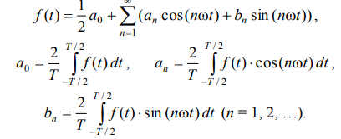
Фурье қатарының негізгі формулалары

Slide 3
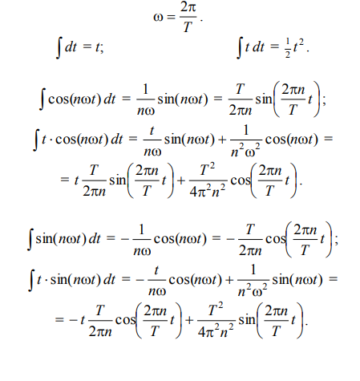
Қысқаша тригонометриялық формулаларды қолдану

Slide 4
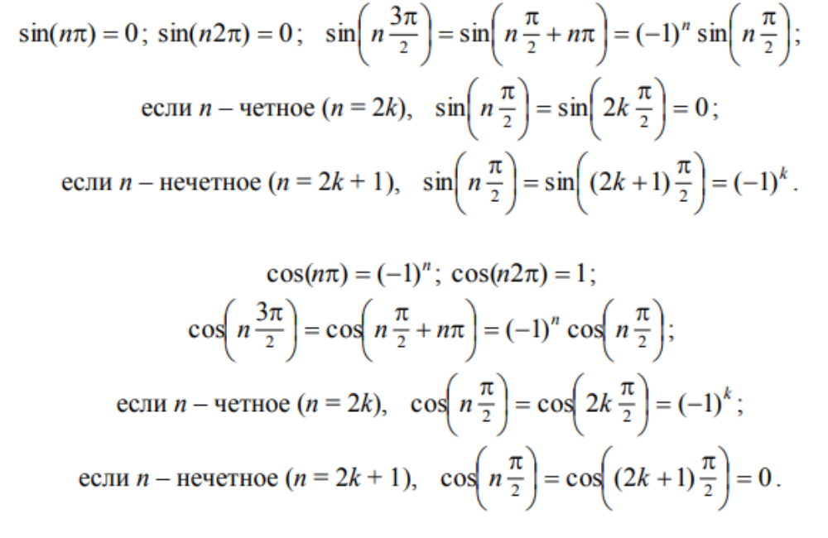
Тригонометриялық теңдіктер

Slide 5
:
Фурье коэффициенттерін есептеу үшін сізге
1) F(t) функциясын аналитикалық түрде жазыңыз;
2) f(t) функциясы үздіксіз болатын әрбір сегмент үшін Фурье коэффициенттеріне кіретін интегралдарды есептеңіз ;
3) жалпы ыдырау коэффициенттерін табыңыз.
Тригонометриялық функциялардың симметриясының қасиеттерін қолдана отырып, Фурье коэффициенттерін есептеу үшін интегралдардан [–T/2; T/2] ауысу ыңғайлы [0; T]. интервалдағы интегралдарға

Slide 6
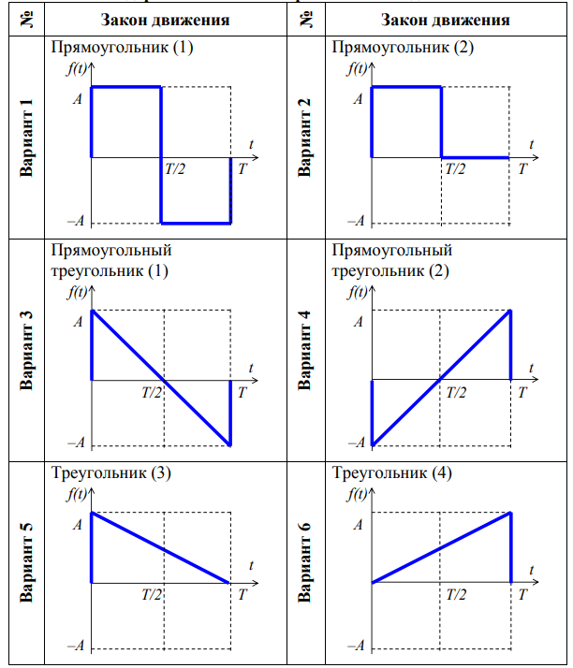
1 тапсырма есептері

Slide 7
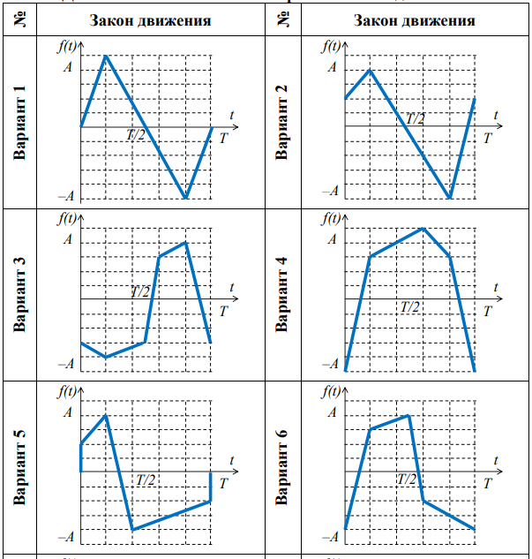
2 тапсырма есептері

